Slide 1
High Performance Computing Intrusion Detection in ambito CUDA e streaming dei dati elaborati in Real-time con Nvidia Jetson Nano
Berselli Werther

Slide 2
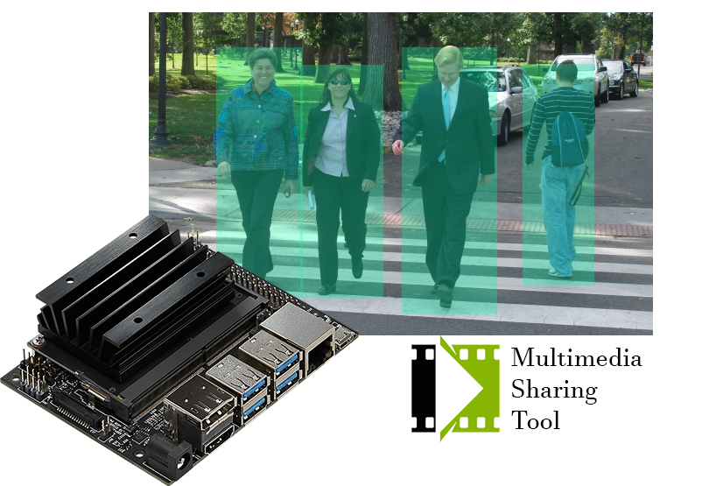
Introduzione
Architettura Client-Server
Intrusion Detection, elaborazione e streaming dei frame
Tre sorgenti utilizzabili
Supporto di tutti i dispositivi Cuda-capable

Slide 3
Stato dell’arte
Codifica video H.265 o H.264
RTSP preferito rispetto a TCP/IP o UDP
Sistemi di videosorveglianza con registrazione su dischi o nastri
Utilizzo di sensori di movimento per fare Intrusion Detection

Slide 4
Scelte di progetto
Sistema progettato per essere modulare
Utilizzo dell’applicazione mediante una GUI
Multilingua
Codifica H.264
Streaming RTSP

Slide 5







Librerie utilizzate

Slide 6
Implementazione
Linguaggio C++
Inglese come lingua di progetto
Utilizzo di thread concorrenti Qthread e semafori POSIX
Comunicazione dei dati tra thread mediante Named Pipe

Slide 7
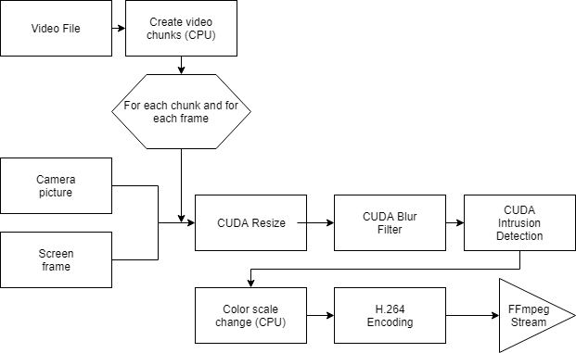
Schema a blocchi
Dalla sorgente allo streaming

Slide 8
Funzionalità
Intrusion Detection
Frame resize
Blur filter
Creazione dei chunk
Frame encoding
Video streaming

Slide 9
Test e risultati
Camera 1280 x 720, Resize: 426 x 240, Color scale: 8 bpp (gray), Blur: on, Intrusion detection: on

Slide 10
Grazie per l’attenzione

